Slide 1
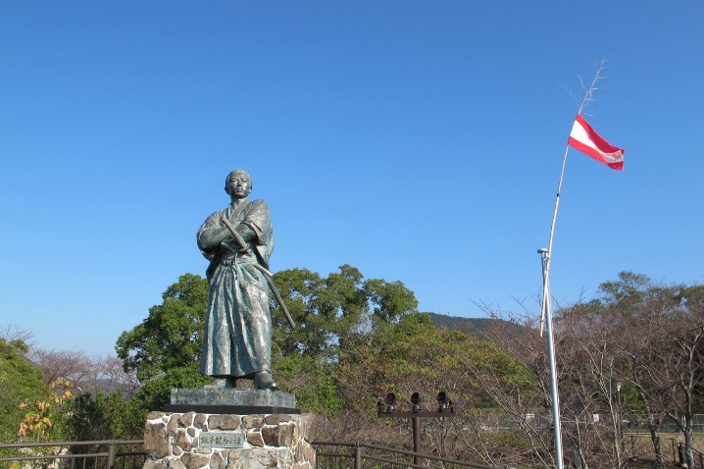
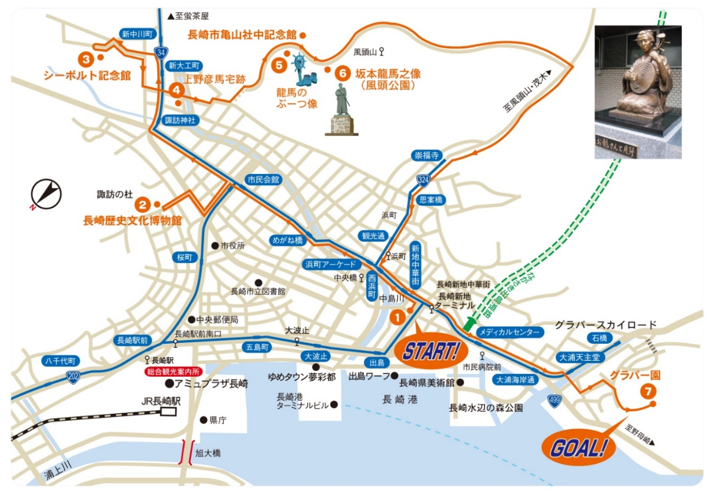
おすすめモデルコース
コース③ 幕末の風雲児 坂本龍馬に迫る！コース
全行程：約5時間
歴史の教科書でお馴染みの永遠のヒーロー、坂本龍馬やシーボルト、彼らが長崎で活躍した、その足跡を追いかけてみよう。
出島電停から徒歩1分
②長崎歴史文化博物館
スタート
→
路面電車約5分＋徒歩約5分
①史跡出島
江戸時代の長崎は、海外への窓口として全国から遊学者が集まりました。幕末には勝海舟や坂本龍馬ら多くの志士が訪れ、その足跡や活躍を関係資料で紹介しています。オランダ・中国との交流についても必見です。
長崎入りしたオランダ商館員たちは、この出島に居住しました。そんな彼らの日常生活をできる限り再現した出島エリアで当時の様子を観察できます。
↓ 路面電車約5分＋徒歩約10分
④上野彦馬宅跡
←
徒歩約22分
③シーボルト記念館
市内での活動という許可を与えられたシーボルトが長崎市鳴滝に開設した鳴滝塾には、高野長英などの多くの日本人が蘭学を学びに集まりました。現在はその隣に建てられたシーボルト記念館で彼の功績、シーボルト事件の真相などが学べます。
日本初の商業写真館はここにありました。有名な坂本龍馬の写真も、この地で撮影されました。
↓ 徒歩約15分
⑤長崎市亀山社中記念館
龍馬のぶーつ像
龍馬が希望を抱き設立した「亀山社中」が復元されました。室内には龍馬が身を隠したと言われる隠し部屋も復元。社中の志士達の想いに触れられます。
長い階段道の果て、見晴らしのいい高台にあるこのモニュメント。袴にブーツを履いた龍馬にちなんだ大きめの銅製ブーツです。絶好の記念写真ポイントです。
↓ 徒歩約10分
⑥坂本龍馬之像
ゴール
→
徒歩約10分
＋路面電車
約17分
＋徒歩約8分
⑦グラバー園
長崎という窓から世界を見すえて
いた彼のイメージ通り、風頭公園
から海を見る像。そばには司馬
遼太郎の「竜馬がゆく」文学碑も
あります。
世界文化遺産に登録された旧グラバー
住宅など市内に点在していた6つの明治
期の洋館を移築復元したものや国指定
重要文化財の洋館の他に、市内から移
築し復元した明治期の洋館も見ることが
できます。

Slide 2
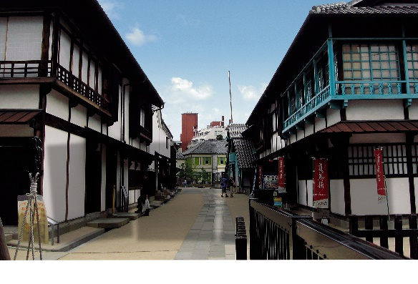
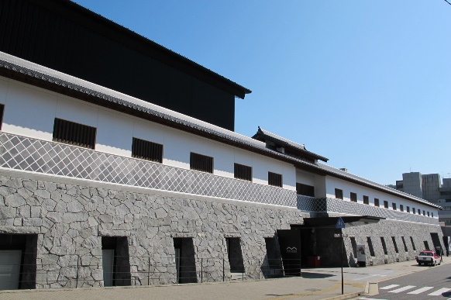
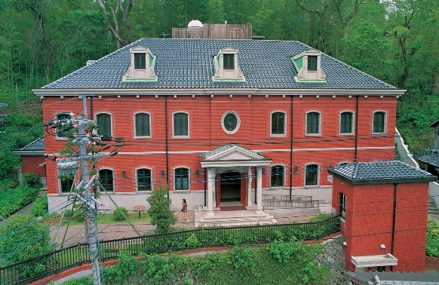
おすすめモデルコース
コース③ 幕末の風雲児 坂本龍馬に迫る！コース スポット紹介
全行程：約5時間
スポット１
史跡出島
国指定史跡（出島和蘭商館跡）。鎖国時代の約200年間、日本で唯一西洋に開かれていた貿易の窓口でした。19世紀、島内には住居や料理部屋、蔵、番所など49棟もの建物があり、現在そのうちの25棟を復元させるための事業が進んでいます。明治期にその役割を終え、陸地の中に埋もれ、人々の記憶からも消えかけていましたが、今から約60年前に長崎市が出島の復元に着手しました。
現在の出島は、大きく４つの時代の遺構や建物等をご覧いただけます。
かつて海に面していた水門、西側ゲートから入場すると19世紀初頭の江戸時代から幕末開国後、明治へと時代をたどることができ、東側ゲートから入場すると、明治から幕末、江戸へと時代を遡ることができます。
スポット2
長崎歴史文化博物館
鎖国時代から西欧に唯一開かれた窓口として栄えた長崎。その街の様子や出島で行われたオランダとの貿易など長崎ならではの海外交流の歴史や文化を身近に学ぶことができます。また、長崎奉行所を当時の資料をもとに一部を復元した世界的にも大変ユニークな博物館です。
スポット3
シーボルト記念館
場所は、シーボルトゆかりの鳴滝塾隣接地にあります。建物の外観は、オランダ・ライデン市にあるシーボルト旧宅をイメージ化した赤レンガ洋館づくりの3階建てです。1階ではビデオでシーボルトの生涯を紹介しており、2階は6つのコーナーに分けた常設展示室になっていて全国からシーボルトに関する資料約1,500点を収集し、うち216点を常設展示しています。年代順にシーボルトの生涯を誕生から死後に至るまで紹介しています。3階は特別展を開催する企画展示室。日本の近代化への足音が聞こえてきそうな貴重な資料館です。

Slide 3
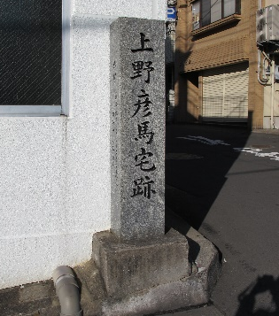
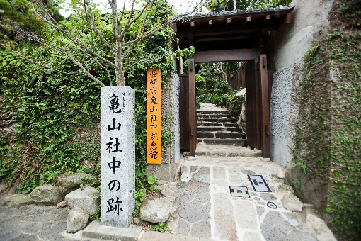
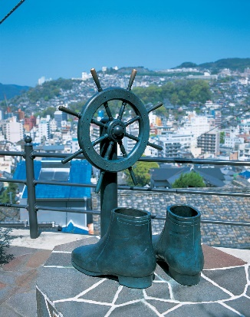
おすすめモデルコース
コース③ 幕末の風雲児 坂本龍馬に迫る！コース スポット紹介
全行程：約5時間
スポット4
上野彦馬宅跡
日本初の商業写真館である上野撮影局があった場所。
幕末から明治にかけて長崎で写真館を営んだ上野彦馬は、日本初のプロカメラマンとも称される人物。
有名な坂本龍馬の写真も、この地で撮影されました。
スポット5
長崎市亀山社中記念館／龍馬のぶーつ像
「亀山社中」は、慶応元年（1865年）薩摩藩や長崎の豪商小曽根家の援助を受けて、坂本龍馬とその同志により設立された結社です。徳川幕府の倒幕を目的とした活動を行うとともに、船の回送や運輸業、銃器のあっせんなどの商号活動も行い、「日本初の商社」といわれています。幕末頃、亀山で「亀山焼」という焼物が一時焼かれていましたが廃窯となり、その窯ではたらいていた人々の住居跡を根城としていました。亀山社中の「亀山」はその地名をとったもので、「社中」は”人の集まり”の意味です。活動期間は約2年間でしたが、海運業などの活動の他に、薩長同盟などにも参画するなど、幕末・維新史において、重要な役割を果たしました。 老朽化した建物を当時の建物に限りなく近い形に改修・復元し、「長崎市亀山社中記念館」として平成21年8月にオープンしました。名誉館長は、坂本龍馬に造詣が深い武田鉄矢氏が務めています。龍馬のブーツなどのレプリカや、書状の写し、亀山社中の志士達の写真等が展示されているほか、隠し部屋として利用されていたと思われる中2階の様子も階段上部から見ることができます。坂本龍馬ファンからの根強い人気を誇っているスポットです。また近くには、地元の「亀山社中ば活かす会」が運営する「亀山社中資料展示場」があります。
1995年10月28日に亀山社中創設130周年を記念して市民グループ「亀山社中ば活かす会」の呼びかけにより建立されたぶーつ像。亀山社中門前のポケットパークに建っており、ここからは長崎港など長崎の街並みが望めます。実際にブーツに足を入れることができるため、記念写真のスポットとしても人気で腕を組んで長崎を一望すれば、まるで龍馬になったような気分を味わえます。また周囲には亀山社中跡や、坂本龍馬像等の龍馬ゆかりのものが散在しており、寺町通りの禅林寺、深崇寺の間から亀山社中跡を経て風頭公園に至る石段のある坂道は「龍馬通り」と呼ばれ、長崎市の歴史探訪路になっています。

Slide 4
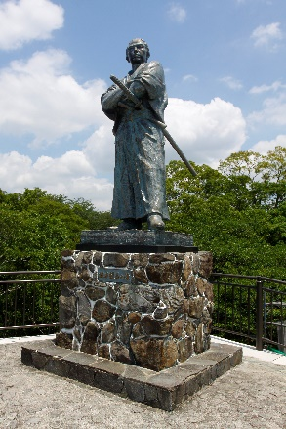
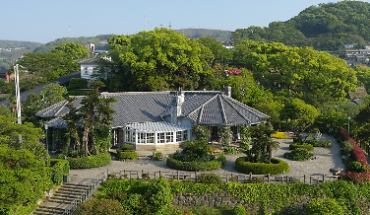
おすすめモデルコース
コース③ 幕末の風雲児 坂本龍馬に迫る！コース スポット紹介
全行程：約5時間
スポット6
坂本龍馬之像
長崎港を一望できる風頭公園内に威風堂々と建っています。建立日は、平成元年5月21日、製作者は長崎市在住の彫刻家、山崎和國氏。「龍馬の銅像建つうで会」の呼びかけで全国の有志の募金により建立されました。
周囲には龍馬を写真撮影した上野彦馬の墓や、亀山社中跡など龍馬ゆかりのものが散在しており、寺町通り禅林寺、深崇寺の間から亀山社中跡を経て風頭公園に至る坂道は「龍馬通り」と呼ばれ、長崎市の歴史探訪路となっています。
スポット7
グラバー園
「グラバー園」は、 世界文化遺産に登録された旧グラバー住宅や、旧リンガー住宅・旧オルト住宅を核に、市内に点在していた6つの明治期の洋館を移築復元したものです。
園内は長崎独特の坂の地形のため、動く歩道、エスカレーターを設け、壁泉・石畳による回遊道路をめぐらし、異国情緒あふれる観光名所としてたくさんの人々に親しまれ、年間100万人以上の観光客が訪れています。 長崎港、稲佐山をはじめとする緑したたる山々、人々の息づかいが感じられる街並み。偉人たちも魅せられた絶景が広がるとびきりのビュースポットでもあります。 特に、旧三菱重工造船所第２ドックハウスのベランダからの景観は圧巻で港内を行き交う船の音が間近に聞こえてくる旧リンガー住宅前庭や、旧グラバー住宅前からの景色もオススメです。また園内には至る場所に花々が配され、いつ訪れても四季折々の花々を愛でる喜びを味わうことができます。
夜のグラバー園は、昼間とは違うロマンチックな雰囲気を味わうことができます。夜の観光として、7月中旬から10月初旬夜間開園を実施し、旧グラバー住宅をはじめとした洋館群がライトアップされます。
園内にあるハートストーンは「カップルでこの石に手を重ねると幸せになれる」「この石に触れて願いごとをすれば恋が叶う」などいずれも恋愛に関する伝説を持ち、パワースポットとして人気急上昇中です。

